Slide 1
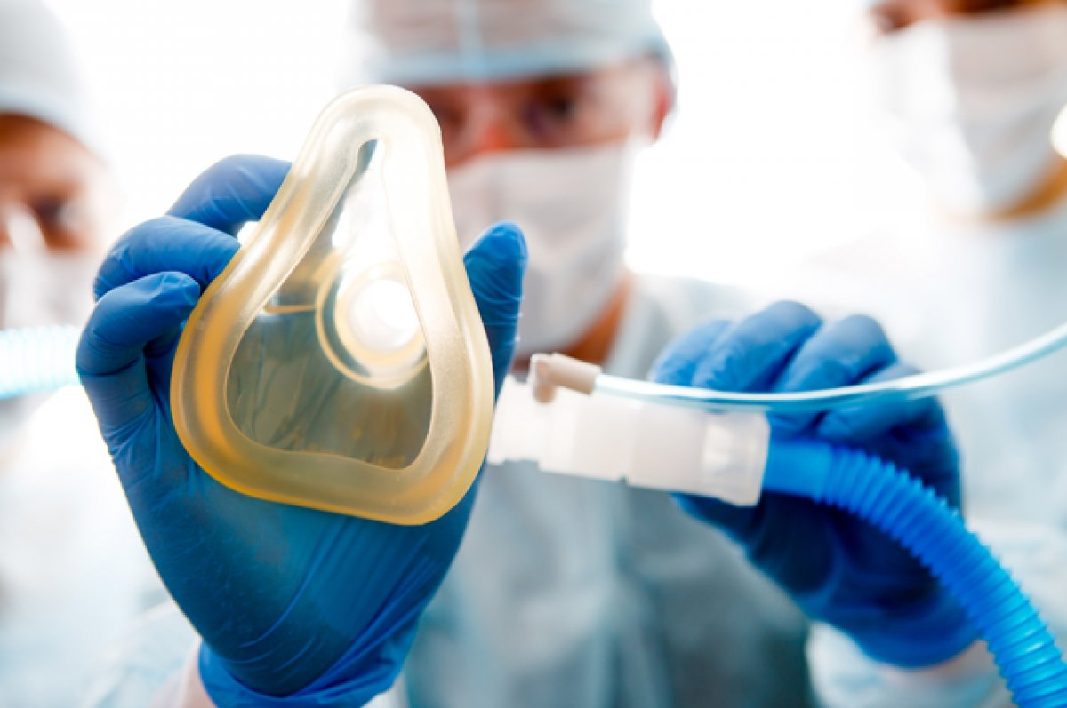
БУЗ ВО «ВОЛОГОДСКАЯ ОБЛАСТНАЯ КЛИНИЧЕСКАЯ БОЛЬНИЦА»
Стратегический план развития по профилю «Анестезиология и реаниматология» в Вологодской области
Notes:
Отсутствует статистическая отчетность по реанимационным отделениям т к оплата реанимационной койки включена в тариф КСГ или ВМП , за 2022 год в ВОКБ прошло 3612 пациентов

Slide 2
Notes:
Схема трехуровневой системы организации медицинской помощи в Вологодской области

Slide 3
МО I уровня, расположенные в пределах 200 км от Вологды
 | Расстояние до РСЦ (км) | Наличие АРО | Врачи анестезиологи-реаниматологи (факт) | Оснащенность оборудованием | Перспектива службы
Грязовецкая | 40 | есть, но соответствует анест. группе | 1 | достаточная | анестезиологическая группа с ПИТ на 3 койки
Бабушкинская | 240 | нет | 1 | избыточна | Развитие неперспективно
Сямженская | 117 | нет | 1 | избыточная | Развитие неперспективно
У-Кубинская | 80 | нет | нет | избыточная | Развитие неперспективно
Харовская | 100 | ПИТ | 1 | достаточная | анестезиологическая группа с ПИТ на 3 койки
Шекснинская | 80 | есть, но соответствует анест. группе |  | достаточная | анестезиологическая группа с ПИТ на 3 койки
Междуреченская | 100 | нет | нет | нет | Развитие неперспективно
Белозерская | 200 | есть, но соответствует анест. группе | 1 | недостаточна | Возможно создание АРО. Необходимо доукомплектование кадрами и аппаратурой
Вашкинская | 170 | нет | 1 | избыточна | Развитие неперспективно
Устюженская | 220 | есть, но соответствует анест. группе | 2 | недостаточна | На базе ЦРБ существует ПСО. Необходимо доукомплектование кадрами и аппаратурой
Кадуйская | 170 | нет | нет |  | Развитие неперспективно
Верховажская | 200 | ПИТ | 1 | достаточна | анестезиологическая группа с ПИТ на 3 койки
Вожегодская | 200 | ПИТ | 2 | избыточна | Развитие неперспективно
Кирилловская | 120 | нет | нет | избыточна | Развитие неперспективно
Notes:
Практически во всех МО 1 уровня наблюдается огромный кадровый дефицит, при этом ЦРБ достаточно или избыточно оснащены соответствующим оборудованием, которое практически не используется. Низкая или отсутствующая хирургическая активность.
Относительно благополучные и перспективные ЦРБ: Белозерская, Устюженская, Шекснинская (перевод на 2 уровень?)

Slide 4
МО I уровня, расположенные в пределах 400 км от Вологды
 | Расстояние до РСЦ (км) | Наличие АРО | Врачи анестезиологи-реаниматологи (факт) | Оснащенность оборудованием | Перспектива службы
Тарногская | 330 | ПИТ | 1 | избыточна | Развитие неперспективно
Бабаевская | 296 | ПИТ | 1 | достаточна | анестезиологическая группа с ПИТ на 3 койки
Вытегорская | 322 | есть, но соответствует анест. группе | 1 | недостаточна | Возможно создание АРО. Необходимо доукомплектование кадрами и аппаратурой
Нюксеницкая | 310 | ПИТ | 1 | достаточна | анестезиологическая группа с ПИТ на 3 койки
Чагодощенская | 320 | нет | 1 | избыточна | Развитие неперспективно
Никольская | 310 | ПИТ | 2
К-Городецкая | 340 | ПИТ | 2 | достаточна | анестезиологическая группа с ПИТ на 3 койки
Notes:
Ситуация аналогична. Перспективно развитие Вытегорской ЦРБ, т.к. в ней имеется компьютерный томограф, относительно хорошо оснащена АиР оборудованием. (2й уровень?)

Slide 5
МО II уровня, расположенные в пределах 200 км от Вологды
 | Расстояние до РСЦ (км) | Наличие АРО | Врачи анестезиологи-реаниматологи (факт) | Оснащенность оборудованием | Перспектива службы
Тотемская | 200 | есть, но соответствует анест. группе | 2 | недостаточна | На базе ЦРБ существует ПСО. Необходимо доукомплектование кадрами и аппаратурой
Сокольская | 20 | есть, но соответствует анест. группе | 2 | недостаточная | На базе ЦРБ существует ПСО. Необходимо доукомплектование кадрами и аппаратурой
МО II уровня, расположенные в пределах 400 км от Вологды
 | Расстояние до РСЦ (км) | Наличие АРО | Врачи анестезиологи-реаниматологи (факт) | Оснащенность оборудованием | Перспектива службы
В-Устюгская | 390 | 6 коек | 5 | недостаточно | На базе ЦРБ существует ПСО. Необходимо доукомплектование кадрами и аппаратурой
Notes:
Отделения реанимации в Тотемской и Сокольской ЦРБ существуют формально. Глубокий кадровый дефицит. Вместе с тем развитие АиР службы в указанных МО необходимо, т.к. указанные ЦРБ расположены в географически ключевых точках и на их базе открыты ПСО

Slide 6
Потребность в кадрах для АРО ЦРБ
 | Врачи анестезиологи-реаниматологи (факт) | Врачи анестезиологи-реаниматологи (сколько еще нужно)
Тотемская | 2 | 3
Сокольская | 2 | 3
В-Устюгская | 5 | 1
Белозерская | 1 (она же главный врач) | 4
Устюженская | 2 | 3
Вытегорская | 1 | 4
ИТОГО |  | 18
Notes:
Отделения реанимации в Тотемской и Сокольской ЦРБ существуют формально. Глубокий кадровый дефицит. Вместе с тем развитие АиР службы в указанных МО необходимо, т.к. указанные ЦРБ расположены в географически ключевых точках и на их базе открыты ПСО

Slide 7
Потребность в кадрах для анестезиологических групп
 | Врачи анестезиологи-реаниматологи (факт) | Врачи анестезиологи-реаниматологи (сколько еще нужно)
Грязовецкая | 1 | 1
Харовская | 1 | 1
Шекснинская | 2 | 1
Верховажская | 1 (он же хирург) | 1
Бабаевская | 1 | 1
Нюксенская | 1 | 1
ИТОГО |  | 6
Notes:
Отделения реанимации в Тотемской и Сокольской ЦРБ существуют формально. Глубокий кадровый дефицит. Вместе с тем развитие АиР службы в указанных МО необходимо, т.к. указанные ЦРБ расположены в географически ключевых точках и на их базе открыты ПСО

Slide 8
Проблемы службы в МО I и II уровня
Отсутствие мотивированности главных врачей в развитии анестезиолого-реанимационной службы
Отсутствие тарифа в системе ОМС на оказание медицинской помощи по профилю «анестезиология и реаниматология»
Низкая квалификация медицинского персонала
Дефицит кадров:
2.1 большинство врачей-анестезиологов в ЦРБ 1 уровня пенсионного и предпенсионного возраста
2.2 в МО 1 уровня ввиду отсутствия перспектив профессионального роста молодых врачей-анестезиологов
4. Низкая или отсутствующая хирургическая активность
5. недостаточная оснащенность отделений реанимации II уровня и избыточная оснащенность в ЦРБ 1 уровня, где дорогостоящее оборудование эффективно не используется.
Notes:
Пути решения проблем:
Формирование тарифа на медицинскую помощь по профилю анестезиология и реаниматология
Введение в оценку деятельности главного врача достижение целевых показателей по профилю анестезиология и реаниматология
Изменение структуры анестезиолого-реанимационной службы
Низкая хирургическая активность предполагает возможности эвакуации пациентов в МУ, которое может выполнить необходимую операцию. Проблемы хирургической службы, АиР службы тесно взаимосвязаны, этот вопрос является ключевым и без решения его невозможно решить указанную проблему.

Slide 9
Проблемы службы в МО III уровня
Отсутствие тарифа в системе ОМС на оказание медицинской помощи по профилю «анестезиология и реаниматология»
Отсутствие современного мониторинга
3. Отсутствие современных методик
Notes:
Пути решения проблем:
Формирование тарифа на медицинскую помощь по профилю анестезиология и реаниматология
Введение в оценку деятельности главного врача достижение целевых показателей по профилю анестезиология и реаниматология
Изменение структуры анестезиолого-реанимационной службы
Низкая хирургическая активность предполагает возможности эвакуации пациентов в МУ, которое может выполнить необходимую операцию. Проблемы хирургической службы, АиР службы тесно взаимосвязаны, этот вопрос является ключевым и без решения его невозможно решить указанную проблему.

Slide 10
SWOT АНАЛИЗ АиР службы области
Сильные стороны (Strengths) Слабые стороны (Weaknesses)
Наличие высококлассного диагностического и лечебного оборудования.
Эффективно работающая система медицинской эвакуации
отсутствие тарифа на реанимационных пациентов
Низкий тариф на телемедицину
Отсутствие единого информационного пространства.
Дефицит кадров, особенно в МО II уровня .
Слабый уровень подготовки специалистов в МО I и II уровней.
Неэффективное распределение медицинской аппаратуры и кадров в области
Отсутствие системы учета реанимационных пациентов в области
Внешняя среда
Возможности (Opportunities) Угрозы (Threats)
Специализация АРО
Обучение врачебного и среднего персонала
Оптимизация структуры АРО, как внутри медорганизации, так и в целом в системе
доукомплектация кадрами
Эффективное распределение медицинского оборудования в зависимости от потребностей
Несбалансированность объема медицинской помощи и финансового обеспечения ТП ГГ
Сокращение объемов финансирования по ОМС.
Сокращение объемов медицинской помощи.
Нестабильная экономическая обстановка.
Значительная территориальная удаленность населенных пунктов в Вологодской области.

Slide 11
Стратегия
вида помощи
за основную принята гибридная стратегия снижения издержек в сочетании со стратегией фокусировки на современных технологиях
Снижение издержек:
реализация современных технологий позволяющих уменьшить время пребывания в стационаре
укорочение времени нахождения на ИВЛ
ликвидация неэффективных технологий, отказ от неэффективных лекарственных препаратов
снижение количества осложнений
перегруппировка оборудования в соответствии с поставленными целями и задачами
Фокусировка в виде узкой специализации отделений реанимации в медицинских организациях III уровня.

Slide 12
план развития АиР службы области
1. Создание отделений реанимаций в ключевых (географически и демографически) ЦРБ:
Белозерская ЦРБ. Густонаселенный район, может принимать пациентов из Кирилловской, Вашкинской ЦРБ. Необходимы кадровая доукомплектация, доукомплектация аппаратурой.
Великий Устюг – реанимация имеется. Пациенты из Никольска, К-Городка.
Вытегорская ЦРБ – густонаселенный район, находящийся на значительном удалении от крупных МО (свыше 300 км). может принимать пациентов Вашкинской ЦРБ. Необходимы кадровая укомплектация, доукомплектация аппаратурой.
Сокольская ЦРБ – ПСО и расположена на трассе М8. Может принимать пациентов из Сямженского, Верховажского, Усть-Кубинского, Харовского, Вожегодского районов. Необходима кадровая доукомплектация и расширение отделения
Тотемская ЦРБ – пациенты из Бабушкино, Нюксеницы, Тарноги, Никольска, частично Междуреченский район. Необходима кадровая доукомплектация и расширение отделения.
Устюженская ЦРБ – может принимать пациентов из Чагоды, Бабаево. Необходима кадровая доукомплектация и расширение отделения
Notes:
Де-факто, в указанных учреждениях есть фундамент этих отделений, необходимо доукомплектовать кадрами и оборудованием.

Slide 13
план развития АиР службы области
2. Создание анестезиологических групп.
Состав: 1-2 анестезиолога-реаниматолога без круглосуточного поста. Палата пробуждения (ПИТ) на 3 койки. Задачи – плановые оперативные вмешательства без последующего протезирования жизненно-важных функций, оказание экстренной помощи с последующим переводом пациентов в реанимации более высокого уровня с учетом профиля.
Бабаево может оказывать помощь Чагоде
Верховажье может оказывать помощь Сямже
Грязовец может оказывать помощь Междуречью
К-Городок может оказывать помощь Никольску
Нюксеница может оказывать помощь Тарноге
Харовск может оказывать помощь Вожеге, Устье
Шексна – густонаселенный район.

Slide 14
Сохранение АиР службы нецелесообразно:
Бабушкинская, пациенты маршрутизируются в Тотемскую
Вашкинская, пациенты маршрутизируются в Белозерск
Вожегодская (?)пациенты маршрутизируются в Харовск, Сокол
Кадуйская, пациенты маршрутизируются в Череповец
Кирилловская, пациенты маршрутизируются в Белозерск
Междуреченская, пациенты маршрутизируются в Грязовец
Никольская (?)пациенты маршрутизируются в Тотьму, К-Городок
Сямженская, пациенты маршрутизируются в Верховажье, Сокол
Тарногская, пациенты маршрутизируются в Тотьму, Нюксеницу
Усть-Кубинская пациенты маршрутизируются в Сокол, Харовск
Чагодощенская пациенты маршрутизируются в Бабаево, Устюжну.
план развития АиР службы области
Notes:
Аппаратура из МО третьей группы изымается в вышестоящие МО
Ставки врачей анестезиологов и медсестер-анестезистов также
назначается и проходит обучение врач-терапевт по интенсивной терапии
усиливается звено скорой помощи до 2-3 бригад круглосуточно.
Вопрос для дискуссии – Никольская или К-Городецкая ЦРБ? Они примерно равнозначны.

Slide 15
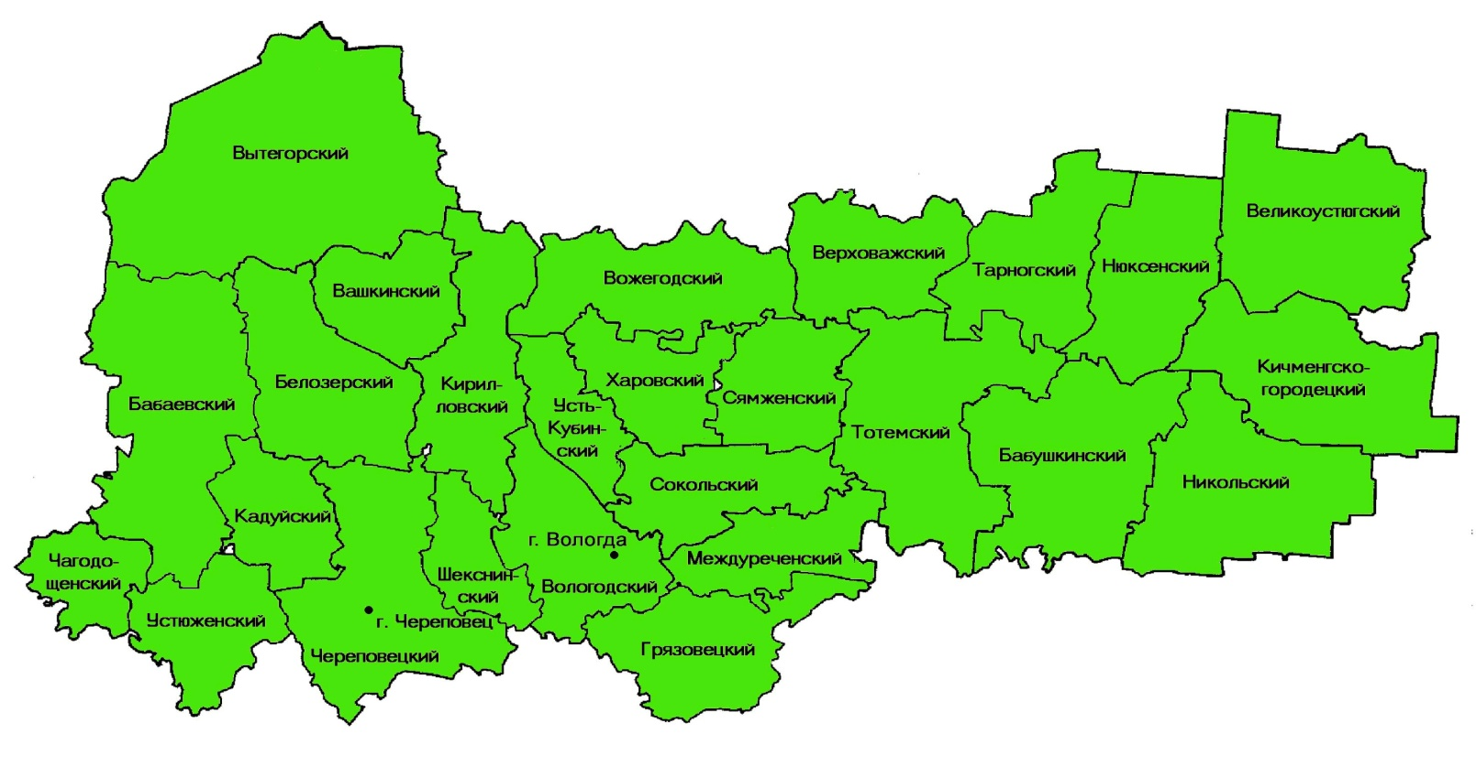
план развития АиР службы области
Отделение реанимации
Группа АиР
Служба АиР отсутствует
Notes:
Так может выглядеть схема оказания АиР служба Вологодской области. При этом, пациенты реанимационного профиля (или с угрозой развития) вообще не должны доставляться в ЦРБ, где таковой службы нет. Также, в таких учреждениях должен быть врач, обученный методике интенсивной терапии

Slide 16
ВЫВОДЫ:
Для развития анестезиолого-реанимационной службы области необходимо решить важнейшие проблемы:
Создать условия по привлечению кадров
Мотивировать главных врачей на развитие АиР службы
Мотивировать врачей анестезиологов:
3.1 заработная плата
3.2. наличие достаточного объема работы (наличие«тяжелых» пациентов)
3.3 использование современных технологий
4. Продолжить работу по введение тарифа на оказание медицинской помощи по профилю анестезиология-реаниматология
5. Оптимизировать систему эвакуации пациентов из МО 1 уровня с учетом временно-экономического анализа
6. Усилить контроль исполнения имеющейся маршрутизации
7. Разработать отсутствующую маршрутизацию по всем профилям
8. Уточнить дефицит оборудования после перераспределения имеющегося неэффетиктивно используемого оборудования в МО 1 уровня
Notes:
Кадровый вопрос может быть решен путем привлечения специалистов из других регионов, при этом сотруднику должны быть созданы условия для профессионального роста, мотивированность в результатах труда и высокая заработная плата
Отсутствие тарифа по профилю АиР не мотивирует главных врачей на развитие АиР службы. Отсутствие тарифа также
3. решение проблемы скорейшей эвакуации – часто в ЦРБ дежурит 1 бригада СМП, которая выполняет вызова и для эвакуации пациента бригада формируется из вызванных из дома сотрудников, что значительно удлиняет время доставки
4. Нередкий случай, когда СМП привозит пациента в свою ЦРБ, которая не может оказать помощь по соответствующему профилю (например: проникающее ранение брюшной полости в Кирилловскую ЦРБ), вместо того, чтобы везти в МО, которая эту помощь оказать может (приказ 388н), что приводит к значительной потере времени
Без решения этих проблем невозможно решение поставленных задач в виде достижения целого ряда целевых показателей

Slide 17
ВЫВОДЫ:
Для развития анестезиолого-реанимационной службы в МО III уровня области необходимо:
внедрение инвазивного мониторинга АД – без него невозможно лечение шока любого генеза
Мониторинг внесосудистой жидкости
В нейрохирургии – измерение внутричерепного давления
Внедрение методик эфферентной терапии – гемофильтрации, гемодиафильтрации, ультрафильтрации
УЗИ-контроль пункции сосудов и блакад нервных сплетений
Основы АИК
Баллонная контрпульсация
Основы ЭКМО

Slide 18
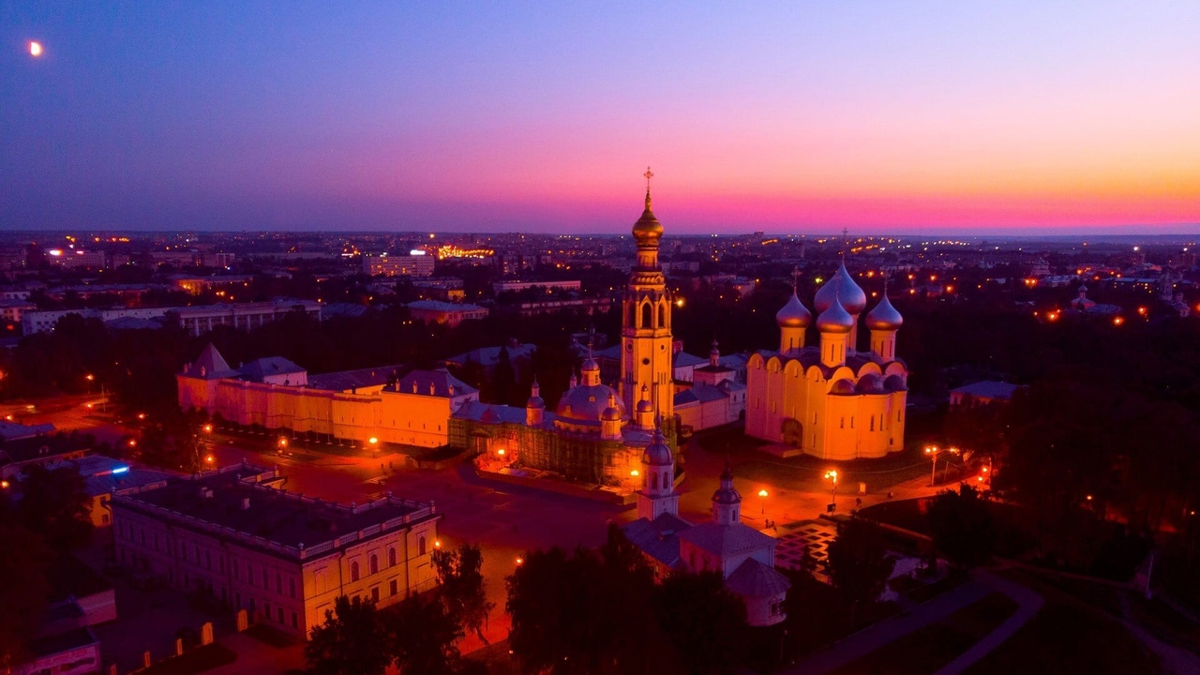
БЛАГОДАРЮ ЗА ВНИМАНИЕ!

